Slide 1
Zmeny atmosférického tlaku. Vietor

Slide 2
Atmosférický tlak
s nadmorskou výškou sa zmenšuje
na rôznych miestach Zeme je rôzny, ale časom sa mení aj na tom istom mieste
zmeny atmosférického tlaku vplývajú na tvorbu a vývoj počasia

Slide 3
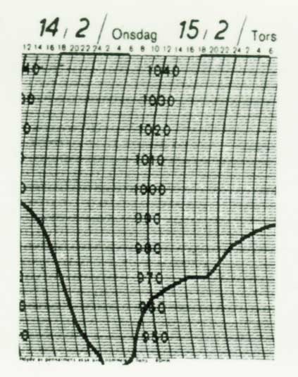
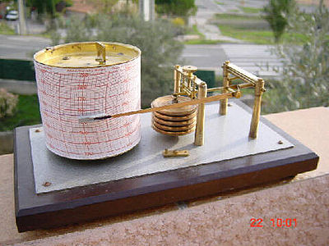
Tlak vzduchu sa na meteorologických staniciach meria ortuťovým tlakomerom a barografom
Barograf je prístroj na plynulé meranie a automatické
zapisovanie hodnôt atmosférického tlaku.

Slide 4
IZOBARY – čiary, ktoré spájajú miesta s rovnakým tlakom
vzduchu

Slide 5
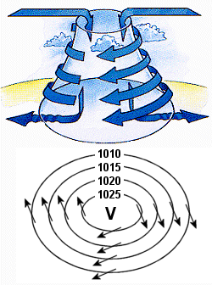
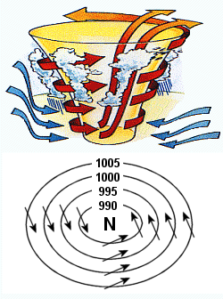
TLAKOVÁ VÝŠ
ANTICYKLÓNA
TLAKOVÁ NÍŽ
CYKLÓNA
počas nej očakávame
pekné počasie
počas nej očakávame
zlé počasie

Slide 6
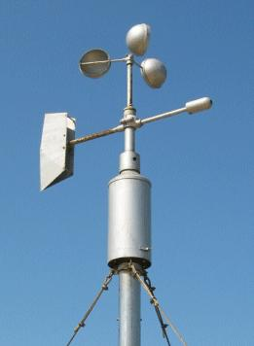
VIETOR
Rozdiel tlaku vzduchu na dvoch
miestach spôsobuje, že vzduch sa pohybuje z miesta
vyššieho tlaku k miestu s nižším
tlakom, čo vnímame ako - vietor
Smer vetra udáva odkiaľ vietor fúka
označuje sa podľa svetových strán
Rýchlosť vetra je daná dráhou, ktorú
prejde častica vzduchu za jednotku času
Na meranie smeru a rýchlosti vetra sa používa
anemometer a anemograf

Slide 7
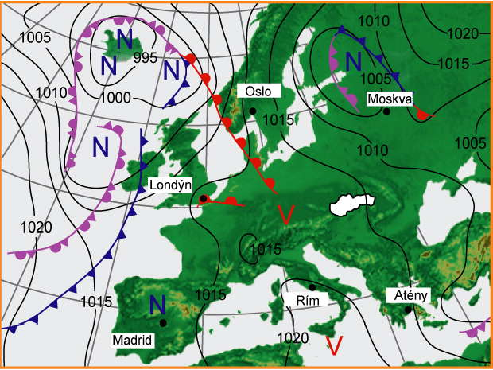
METEOROLOGICKÁ MAPA - čítame ju podľa značiek

Slide 8
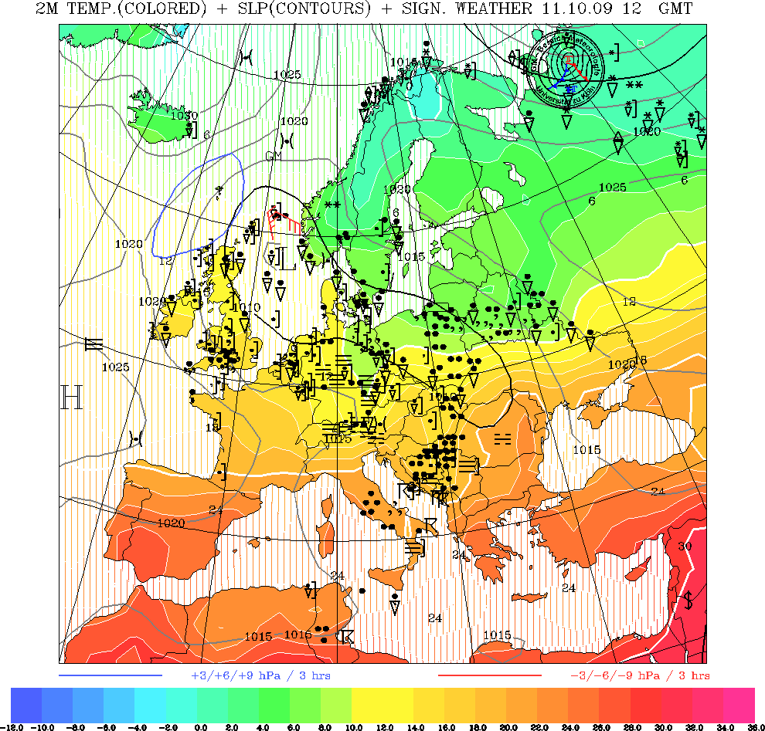
Meteorologická mapa – teplotné pásma

Slide 9
Zdroje:
Fyzika 7. ročník pre ZŠ
www.images.google.sk

